Slide 1
데이터베이스 텀 프로젝트 최종보고서
20204390 윤강호

Slide 2
목차
계획 수립
1-1 개발주제
1-2 개발이유
1-3 자료조사
1-4 시스템의 필수요소
개념설계
2-1 엔티티&속성
2-2 관계
ERD
3-1 ERD
3-2 TOAD ERD
테이블
4-1 테이블 생성
4-2 데이터입력
4-3 데이터 출력
데이터 활용
5-1 데이터 활용하기

Slide 3

1-1 개발주제
영화 추천 시스템

Slide 4
1-2 개발이유
시청자가 선호하는 영화를 추천해주기 위함
‘볼 것이 많지만 볼 것이 없다?’ 를 해소하기 위해
관심 없는 항목은 안보이도록

Slide 5
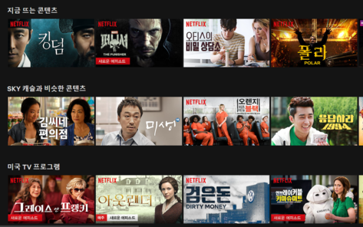
1-3 자료조사
대형 플랫폼 넷플릭스

Slide 6
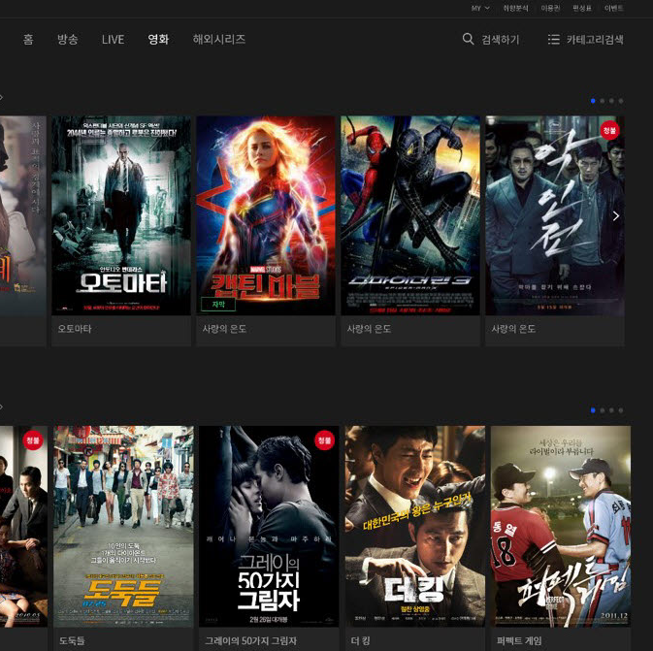
1-3 자료조사
대형 플랫폼 웨이브

Slide 7
1-4 필수요소
시청자 관심 항목
시청기록
평점
예매율
감독, 배우
장르
관람가 등급

Slide 8
2-1엔티티&속성
영화
영화제목, 개봉일, 상영시간, 관람가 등급, 평점을 저장함
영화 정보를 알려준다.
상영시간
개봉일
관람가 등급
영화제목
평점
영화

Slide 9
2-1엔티티&속성
사용자
사용자 ID, 비밀번호, 이름, 이메일,
선호 장르, 좋아하는 배우를 저장함
영화 정보를 알려준다.
사용자
사용자 ID
좋아하는 배우
비밀번호
선호 장르
이름
이메일

Slide 10
2-1엔티티&속성
배우
배우 ID, 이름을 저장한다.
사용자 ID를 참조한다.
영화에 나오는 배우를 말한다.
배우
이름
사용자 ID
배우 ID

Slide 11
2-1엔티티&속성
출연진
출연진 ID를 저장
영화 ID, 배우 ID, 사용자 ID를 참조함
영화에 참여하는 모든 출연진을 말한다.
영화 ID
배우 ID
출연진 ID
사용자 ID
출연진

Slide 12
2-1엔티티&속성
리뷰
리뷰 ID를 저장함
사용자 ID, 영화 ID 참조
영화 추천에 제일 필수적인 항목이다.
리뷰 ID
리뷰
영화 ID
사용자 ID

Slide 13
2-1엔티티&속성
감독
영화 번호, 감독 번호를 저장함
감독
감독 ID
사용자 ID

Slide 14
2-1엔티티&속성
장르
장르 ID, 장르명 저장함
사용자 ID, 영화 ID 참조
장르
장르 ID
영화 ID
사용자 ID

Slide 15
2-1엔티티&속성
평점
평점 ID 저장함
사용자 ID, 영화 ID 참조
평점
평점 ID
영화 ID
사용자 ID

Slide 16
2-2 관계
일대다 관계이다. 영화는 하나의 등급만 가지고, 등급은 여러 개의 영화를 가질 수 있다.
평점
상영시간
등급 번호
영화 번호
개봉일
등급 번호
등급
제목
영화
등급

Slide 17
2-2 관계
다대다관계이다. 영화에는 다양한 출연진이 나오고, 한명의 출연진이 여러 개의 영화에 출연할 수 있다.
영화 번호
평점
상영시간
배우 번호
등급 번호
출연진 번호
영화 번호
개봉일
제목
영화 출연진
영화

Slide 18
2-2 관계
다대다 관계. 영화에는 여러 명의 감독이 있고, 한 명의 감독이 여러 개의 영화를 만들 수 있기 때문이다.
평점
상영시간
등급 번호
영화 번호
개봉일
영화 감독번호
제목
영화
영화 번호
감독 번호

Slide 19
2-2 관계
일대다관계. 한 영화에 리뷰는 많은 평점이 생기지만, 리뷰는 영화 하나에 대해 리뷰가 생기기 때문이다
평점
상영시간
등급 번호
평점
영화 번호
개봉일
영화리뷰
관람객 리뷰
제목
영화
예매율

Slide 20
2-2 관계
일대다관계. 한 영화에 리뷰는 많은 평점이 생기지만, 리뷰는 영화 하나에 대해 리뷰가 생기기 때문이다
평점
상영시간
등급 번호
평점
영화 번호
개봉일
영화리뷰
관람객 리뷰
제목
영화
예매율

Slide 21
2-2 관계
다대다 관계이다. 하나의 영화는 여러 장르를 가질 수 있고, 하나의 장르에 여러 개의 영화를 포함할 수 있다.
평점
상영시간
등급 번호
영화 번호
개봉일
영화 장르
제목
영화
영화 장르 번호
영화 번호
장르 번호

Slide 22
3-1 ERD
상영시간
영화 ID
개봉일
출연진 ID
관람가 등급
배우 ID
영화제목
사용자 ID
평점
출연진
감독 ID
사용자 ID
영화
감독
리뷰 ID
장르
영화 ID
영화 ID
리뷰
사용자 ID
사용자
장르 ID
사용자 ID
평점
배우
사용자 ID
좋아하는 배우
비밀번호
평점 ID
영화 ID
이름
선호 장르
이름
사용자 ID
사용자 ID
이메일
배우 ID

Slide 23
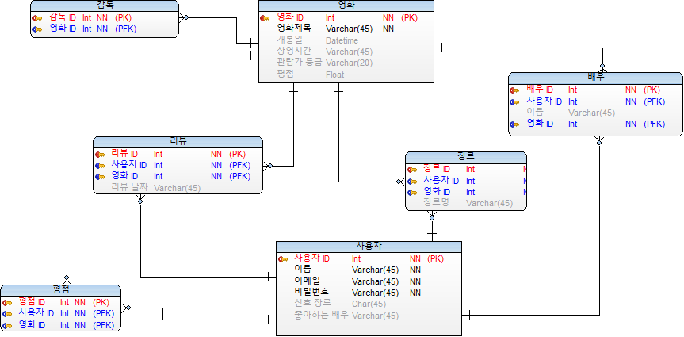
3-2 TOAD ERD

Slide 24
4-1 테이블 관리
테이블 명 | 테이블 설명
영화 | 영화 테이블에는 영화에 대한 정보를 저장한다
사용자 | 사용자 테이블에는 사용자에 대한 정보를 저장한다
장르 | 장르 테이블에는 영화 장르에 대한 정보를 저장한다
평점 | 평점 테이블에는 영화 평점에 대한 정보를 저장한다
리뷰 | 리뷰 테이블에는 영화 리뷰에 대한 정보를 저장한다
감독 | 감독 테이블에는 영화 감독에 대한 정보를 저장한다
배우 | 배우 테이블에는 배우에 대한 정보를 저장한다

Slide 25
4-1 테이블 관리
테이블 이름 | 열이름 | 데이터 형식 | NULL 유무 | 기본 키 | 외래 키 | FK 테이블 이름 | FK 열 이름 | 비고
영화 | MOVIE_ID | INT | NOT NULL | PK
 | MOVIE_NM | VARCHAR(45) | NOT NULL
 | OPEN_DE | VARCHAR(45)
 | RUNNING_TIME | VARCHAR(45)
 | GRADE_NM | VARCHAR(45)
 | GRADE_NM | FLOAT

Slide 26
4-1 테이블 관리
테이블 이름 | 열이름 | 데이터 형식 | NULL 유무 | 기본 키 | 외래 키 | FK 테이블 이름 | FK 열 이름 | 비고
사용자 | USER_ID | INT | NOT NULL | PK
 | PASS_WORD | INT | NOT NULL
 | USER_NAME | VARCHAR(45) | NOT NULL
 | E_MAIL | VARCHAR(45) | NOT NULL

Slide 27
4-1 테이블 관리
테이블 이름 | 열이름 | 데이터 형식 | NULL 유무 | 기본 키 | 외래 키 | FK 테이블 이름 | FK 열 이름 | 비고
장르 | GENRE_ID | VARCHAR(45) | NOT NULL | PK
 | GENRE_NM | VARCHAR(45)

Slide 28
4-1 테이블 관리
테이블 이름 | 열이름 | 데이터 형식 | NULL 유무 | 기본 키 | 외래 키 | FK 테이블 이름 | FK 열 이름 | 비고
평점 | RATING | FLOAT | NOT NULL | PK
 | MOVIE_ID | VARCHAR(45) | NOT NULL |  | FK

Slide 29
4-1 테이블 관리
테이블 이름 | 열이름 | 데이터 형식 | NULL 유무 | 기본 키 | 외래 키 | FK 테이블 이름 | FK 열 이름 | 비고
리뷰 | REVIEW_ID | INT | NOT NULL | PK
 | USER_ID | VARCHAR(45) | NOT NULL |  | FK
 | MOVIE_ID | VARCHAR(45) | NOT NULL |  | FK
 | REVIEW_DATA | VARCHAR(45)

Slide 30
4-1 테이블 관리
테이블 이름 | 열이름 | 데이터 형식 | NULL 유무 | 기본 키 | 외래 키 | FK 테이블 이름 | FK 열 이름 | 비고
감독 | DIRECTOR_ID | INT | NOT NULL | PK
 | DIRECTOR_NAME | VARCHAR(45)

Slide 31
4-1 테이블 관리
테이블 이름 | 열이름 | 데이터 형식 | NULL 유무 | 기본 키 | 외래 키 | FK 테이블 이름 | FK 열 이름 | 비고
배우 | ACTOR_ID | VARCHAR(45) | NOT NULL | PK
 | ACTOR_NM | VARCHAR(45)

Slide 32
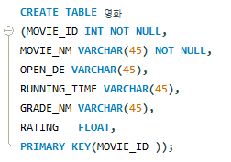
4-2 테이블 생성

Slide 33
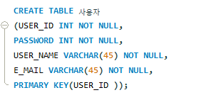
4-2 테이블 생성

Slide 34
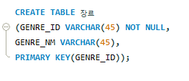
4-2 테이블 생성

Slide 35
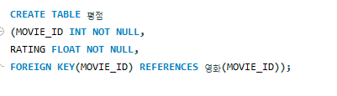
4-2 테이블 생성

Slide 36
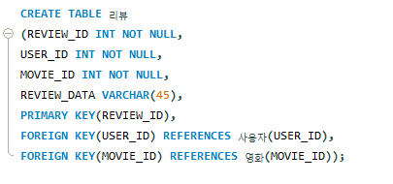
4-2 테이블 생성

Slide 37
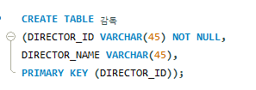
4-2 테이블 생성

Slide 38
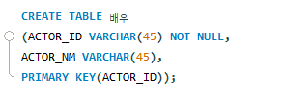
4-2 테이블 생성

Slide 39
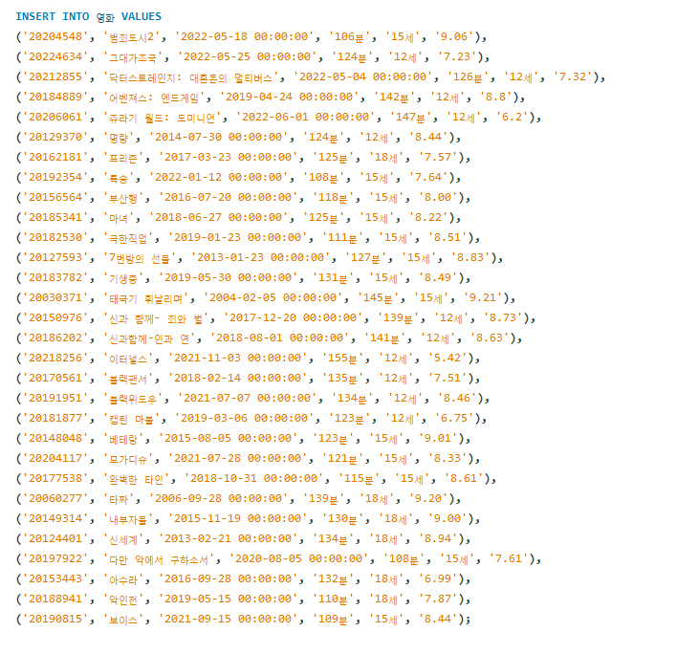
4-2 테이블 생성(데이터 입력)

Slide 40
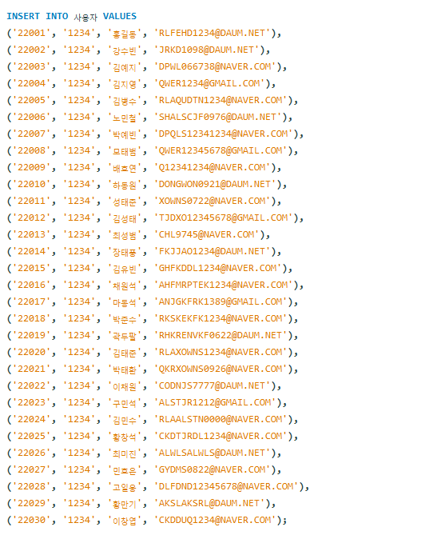
4-2 테이블 생성(데이터 입력)

Slide 41
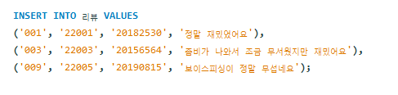
4-2 테이블 생성(데이터 입력)

Slide 42
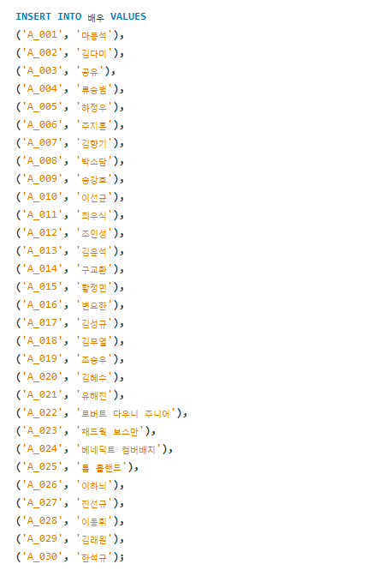
4-2 테이블 생성(데이터 입력)

Slide 43
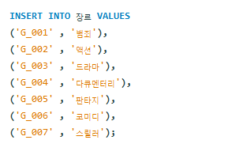
4-2 테이블 생성(데이터 입력)

Slide 44
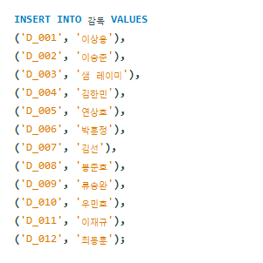
4-2 테이블 생성(데이터 입력)

Slide 45
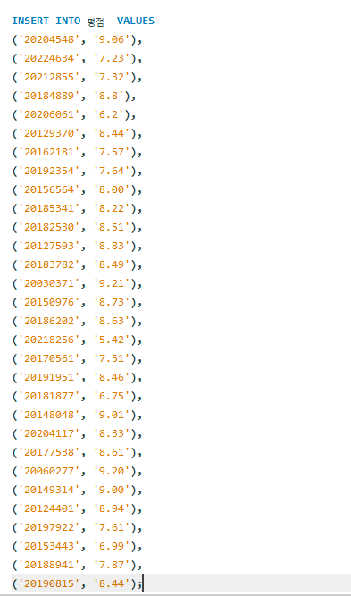
4-2 테이블 생성(데이터 입력)

Slide 46
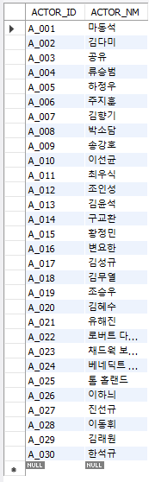
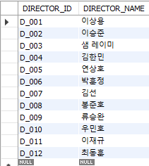
4-3 테이블 생성(데이터 출력)

Slide 47
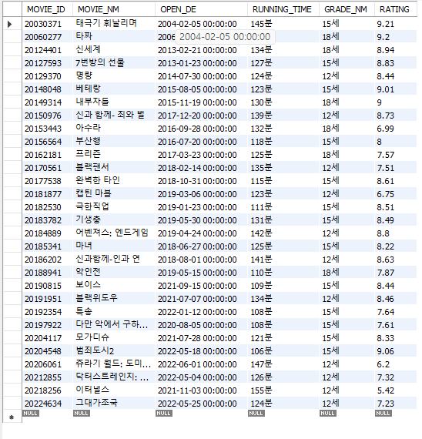
4-3 테이블 생성(데이터 출력)

Slide 48
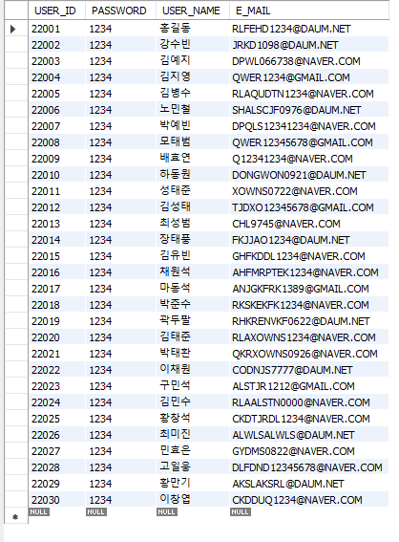
4-3 테이블 생성(데이터 출력)

Slide 49
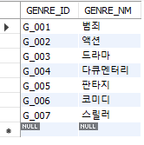
4-3 테이블 생성(데이터 출력)

Slide 50
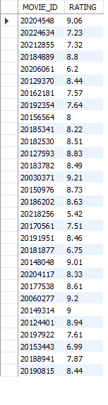
4-3 테이블 생성(데이터 출력)

Slide 51
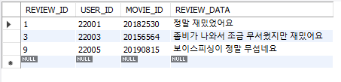
4-3 테이블 생성(데이터 출력)

Slide 52
4-3 테이블 생성(데이터 출력)

Slide 53
4-3 테이블 생성(데이터 출력)

Slide 54
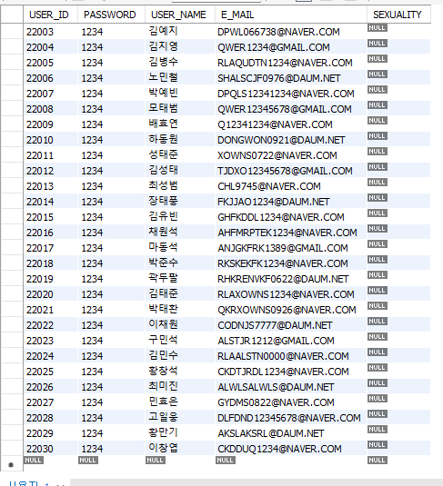
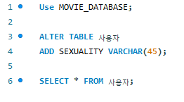
5-1 데이터 활용하기
사용자 테이블에 성별이라는 행을 추가하기

Slide 55
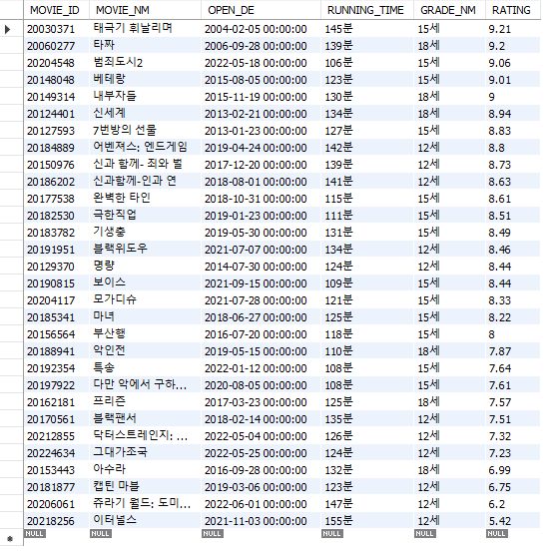

5-1 데이터 활용하기
평점이 높은 영화를 내림차순으로 검색하기

Slide 56
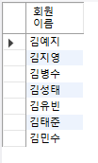
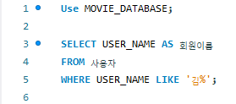
5-1 데이터 활용하기
김씨를 성을 가진 회원 조회하기

Slide 57
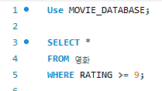
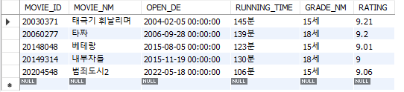
5-1 데이터 활용하기
평점이 9 이상인 영화 출력하기

Slide 58
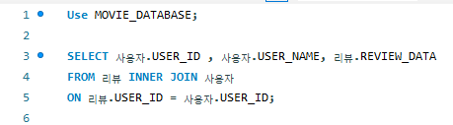

5-1 데이터 활용하기
JOIN이용하여 조회하기

Slide 59
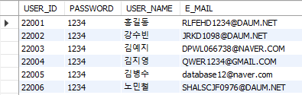
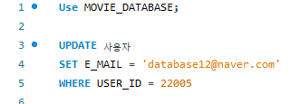
5-1 데이터 활용하기
사용자 테이블의 이메일 변경하기

Slide 60
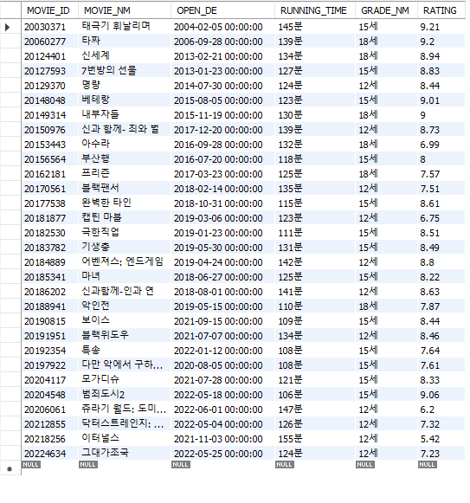
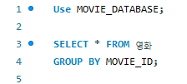
5-1 데이터 활용하기
GROUP BY이용하여 MOVIE_ID 조회하기

